Slide 1
PROGRAMA DE TUTORÍAS GRUPALES
BECARIOS PRONABEC
Lic. Magaly Rubina
Lic. Alicen Terrones

Slide 2
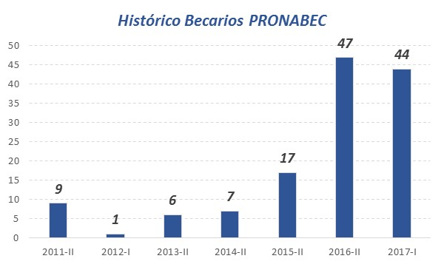

Slide 3
Necesidades de adaptación académica y socio afectiva
Nueva Estructura
→ Menos intimidante
→ Compartir experiencias
→ Refuerzo socio afectivo
Necesidades de seguimiento y monitoreo UP / PRONABEC

Slide 4
OBJETIVOS
El tutorado adoptará estrategias que le permitan optimizar su rendimiento académico y facilitar su proceso de socialización.
Fortalecerá hábitos y técnicas de estudio de acuerdo con sus metas académicas.
Identificará aspectos personales y ambientales que facilitarán su adaptación social y afectiva a la vida universitaria.
Modalidad: semi presencial
Duración: 10 sesiones (cinco presenciales / cinco virtuales)

Slide 5
PREVIO A LA TUTORÍA
Evento de Bienvenida a Seleccionados
Taller de Integración: enfrentando los desafíos del cambio
Taller de Inducción a la Vida Universitaria
Comunicación con padres: importancia del apoyo en la universidad.
Celebración del logro.
Orientación en primeros pasos.
Procedimientos administrativos.
Estrategias de estudio.
Normas y Reglamentos.
Integración social.
Integración social.
Fortalecimiento de redes de contacto.
Sentido de pertenencia a la UP.

Slide 6
ESTRUCTURA
# | SESIÓN | PROGRAMACIÓN | CONTENIDOS
1° | PRESENCIAL | 1° semana | BIENVENIDA
2° | VIRTUAL | 2° Semana | HÁBITOS DE ESTUDIO Y ADMINISTRACIÓN DEL TIEMPO
3° | PRESENCIAL | 4° Semana | PERFIL ACADÉMICO / PROCRASTINACIÓN
4° | VIRTUAL | 5° Semana | ESTRÉS ACADÉMICO
5° | PRESENCIAL | 6° Semana | ANSIEDAD ANTE LA EVALUACIÓN
6° | VIRTUAL | 7° Semana | MOTIVACIÓN PARA LAS EVALUACIONES
7° | PRESENCIAL | 10° Semana | EVALUACIÓN ACADÉMICA Y TOMA DE DECISIONES
8° | VIRTUAL | 11° Semana | VOCACIÓN Y PROYECTO DE VIDA PROFESIONAL
9° | PRESENCIAL | 13° Semana | CIERRE / EVALUACIÓN DEL PRIMER SEMESTRE
10° | VIRTUAL | 15° Semana | EVALUACIÓN / ORIENTACIÓN MATRICULA 2° CICLO
8° Semana: Exámenes Parciales
16° Semana: Exámenes Finales
Cuentan ya con notas de exámenes parciales.
Es la última semana para retiro de asignaturas.

Slide 7
Sesión 1° Presencial : Bienvenida
Temores
Expectativas
No poder:
Aprobar → Perder la oportunidad
Socializar
Adaptarse a las exigencias
Aprender
Convertirse en profesional
Socializar

Slide 8
Sesión 5° Presencial:
Ansiedad ante la evaluación
Sesión 4° Virtual:
estrés académico
Pensamientos, emociones, conductas ansiosas
Fisiología del estrés
Técnicas para cuestionar pensamientos ansiosos
¿Mis pensamientos afectan mis emociones?
Sesión 6° Virtual: Motivación
Consejos clave para primera semana de parciales
Cuestionario

Slide 9
Sesión 7° Presencial: Evaluación académica y toma de decisiones
Nivelación en Lenguaje
PC 1 | PC 2 | PC 3 | PC 4 | Parcial | Final | Promedio
09 | 15 |  |  | 15
Nivelación en Matemáticas
PC 1 | PC 2 | PC 3 | PC 4 | Parcial | Final | Promedio
14 | 16 |  |  | 17
Nivelación en informática
PC 1 | PC 2 | PC 3 | Parcial | Final | Promedio
13 |  |  | 16

Slide 10
Sesión 7° Presencial: Evaluación académica y toma de decisiones
Nivelación en Lenguaje
PC 1 | PC 2 | PC 3 | PC 4 | Parcial | Final | Promedio
07 | 10 |  |  | 15
Nivelación en Matemáticas
PC 1 | PC 2 | PC 3 | PC 4 | Parcial | Final | Promedio
5.75 | 4.50 |  |  | 08
Nivelación en informática
Objetivos
PC 1 | PC 2 | PC 3 | Parcial | Final | Promedio
14.5 |  |  | 09
Pautas de
acción

Slide 11
Sesión 9° Presencial: Cierre
2017
Informar / Precisar
¿Qué hace un profesional de la carrera?
¿Cuál es su campo laboral?
Fortalecer y validar la elección de carrera

Slide 12
RESULTADOS OBTENIDOS
El número de sesiones te ha parecido:
N = 35
Sobre un total de 44 becarios para el 2017 - I

Slide 13
RESULTADOS OBTENIDOS
Percepción de utilidad del programa:
N = 35
Sobre un total de 44 becarios para el 2017 - I

Slide 14
RESULTADOS OBTENIDOS
Contenido de mayor utilidad percibida:
N = 35
Sobre un total de 44 becarios para el 2017 - I

Slide 15
RESULTADOS OBTENIDOS
¿Recurriría a su tutor en el futuro?:
N = 35
Sobre un total de 44 becarios para el 2017 - I

Slide 16
LIMITACIONES PRONABEC
¿COMO AYUDARLOS A SALIR?
Proceso de selección / Filtro
Carreras limitadas
Marco normativo
No laptop desde el inicio
Orientación por parte del gestor
¿Qué sucede con el estudiante que pierde la beca?
¿Cómo regresa a su comunidad?
Sentimiento de fracaso

